Slide 1

GOBIERNO MUNICIPAL DE GUANAJUATO
Ayuntamiento2018 • 2021
guanajuatocapital.gob.mx

Slide 2
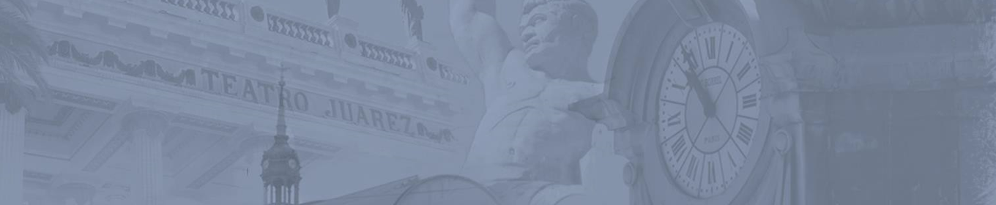
GOBIERNO MUNICIPAL DE GUANAJUATO
Ayumsmicnto2018 • 2021
PROYECTO DE INVERSIÓN PÚBLICA PRODUCTIVA
DENOMINADO “NUEVO MUSEO DE LAS MOMIAS Y ÁREA COMERCIAL
EN LA CIUDAD DE GUANAJUATO.”
Versión abreviada
guanajuatocapital.gob.mx

Slide 3
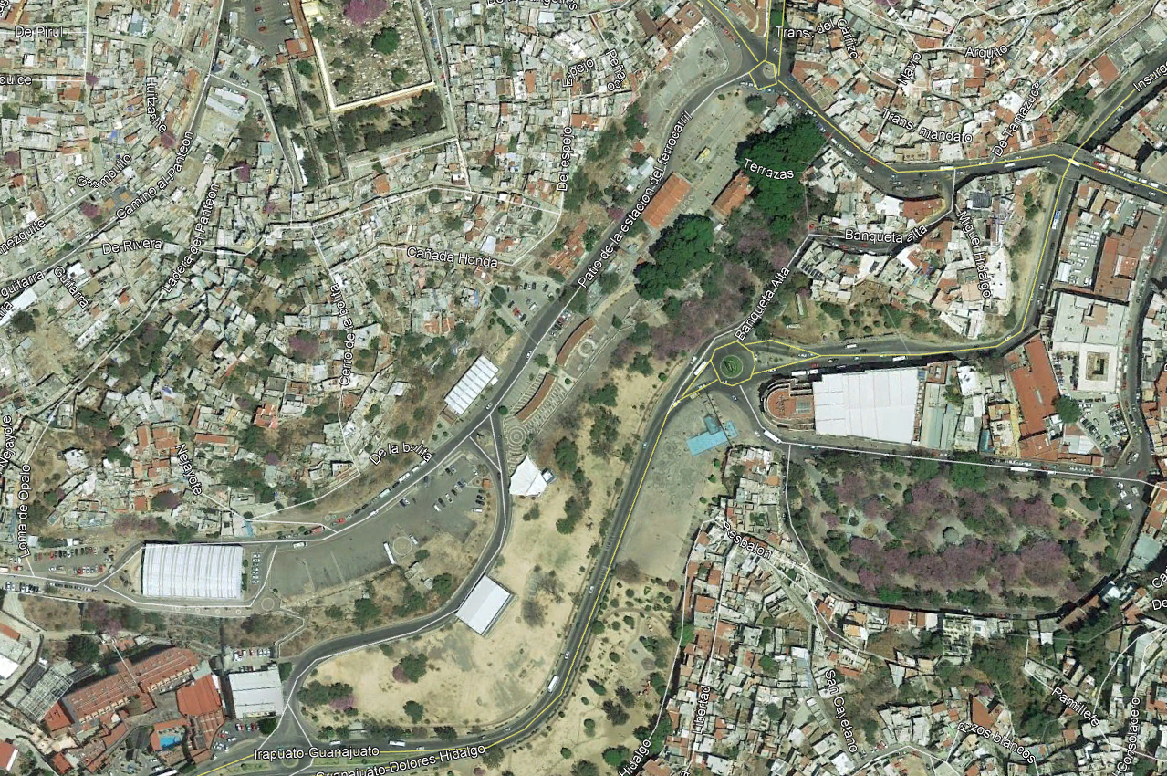
GOBIERNO MUNICIPAL DE GUANAJUATO
Ayumsmicnto2018 • 2021
El Nuevo Museo de las Momias de Guanajuato, es un proyecto integral en al que se contemplan tres áreas principales. Área de Gobierno, en donde se ubicarán espacios para la dirección, control, administración y conservación. En estas áreas se integran la Dirección del Museo, la Dirección de Cultura y la Tesorería Municipal, quienes serán los encargados de operar este Museo. Estas áreas son de acceso restringido y solo el personal puede acceder a ellas y se localizan en planta baja y alta del cuerpo de gobierno del museo.
guanajuatocapital.gob.mx

Slide 4
ACCIONES 2020
GOBIERNO MUNICIPAL DE GUANAJUATO
DESCRIPCIÓN GENERAL DEL PROYECTO
PROYECTO NUEVO MUSEO DE LAS MOMIAS
El “Museo de las Momias de Guanajuato”, es uno de los lugares más icónicos y visitados de la ciudad de Guanajuato; en donde el nuevo Museo albergará en su interior la colección de cuerpos momificados o áridos que han sido exhumados del panteón de Santa Paula, desde hace más de 130 años.
El proyecto para el nuevo museo de las momias pretende dar solución a la problemática de las instalaciones actuales, buscando un espacio amplio y funcional que dé cabida a los miles de visitantes que acuden mensualmente a él.
Se pretende un edificio con el área suficiente para exhibición y tránsito cómodo de los usuarios, un inmueble que permita una museografía atractiva, moderna, interactiva y divertida a la altura de la importancia de lo que en él se mostrará.
El diseño arquitectónico en fachadas es contemporáneo e incorpora materiales constructivos aparentes de menor costo de mantenimiento. El concepto es lograr un museo con imagen y características de talla mundial con un diseño “atemporal” que garantice una mayor vida útil en este aspecto.
La gran afluencia de visitantes nacionales e internacionales, movidos por el interés de conocer el sitio y sus “habitantes”, provoca grandes aglomeraciones en los fine de semana, días feriados y en la época de vacaciones de lo que se conoce como “días santos”, vacaciones de verano y decembrinas, en donde se han llegado a cuantificar 7,000 visitas diarias al museo, llegando a tardar hasta dos horas para poder entrar a hacer la visita.
Lo anterior nos da una idea de la importancia que tiene este Museo, no solo para el propio museo, si no también para la ciudad, ya que es un de los sitios que mas
recaudación tiene a lo largo del año de la venta de entradas por sus visitantes.

Slide 5
GOBIERNO MUNICIPAL DE GUANAJUATO
Ayumsmicnto2018 • 2021
Nuevo Museo de las MOMIAS
guanajuatocapital.gob.mx

Slide 6
ACCIONES 2020
GOBIERNO MUNICIPAL DE GUANAJUATO
Es imperante que el “Nuevo Museo de las Momias” cuente con instalaciones dignas, amplias y confortables para quienes lo visitan. Estas nuevas instalaciones han sido diseñadas para que la experiencia de sus visitantes sean mas agradables, ya que se contara con espacios mas abiertos, instalaciones modernas y pensadas para que la exhibición sea de calidad, con estudios museográfico que faciliten la circulación y el entendimiento de cada una de las salas que se visiten.
Un edificio moderno en cuanto a su construcción y diseño, a la altura de los mejores museos del país y del mundo que dará a los turistas una invaluable experiencia después de conocer esta excepcional exhibición.
El Nuevo Museo de las Momias de Guanajuato, es un proyecto integral en al que se contemplan tres áreas principales. Área de Gobierno, en donde se ubicarán espacios para la dirección, control, administración y conservación. En estas áreas se integran la Dirección del Museo, la Dirección de Cultura y la Tesorería Municipal, quienes serán los encargados de operar este Museo. Estas áreas son de acceso restringido y solo el personal puede acceder a ellas y se localizan en planta baja y alta del cuerpo de gobierno del museo.
La segunda área es la de Exposición, en donde se contara con diferentes salas de exhibición de los cuerpos momificados, salas audio visuales y salas interactivas. Áreas de circulación, venta de recuerdos y zona de snack, estas áreas están destinadas a los visitantes del museo. Estas zonas están ubicadas en la planta alta del museo.
La tercera de las áreas contempladas en el proyecto es la zona comercial en donde se ubicaran 50 locales comerciales, los cuales están ubicados en los pasillos de circulación para que los visitantes tengan contacto directo con los comerciantes desde su llegada y al momento de retirarse. Estos locales solo están contemplados para la venta de recuerdos, no se prevé la venta de alimentos ni preparación de comida caliente en ellos. Estos locales están localizados en la planta baja del museo, a manera de plaza.

Slide 7
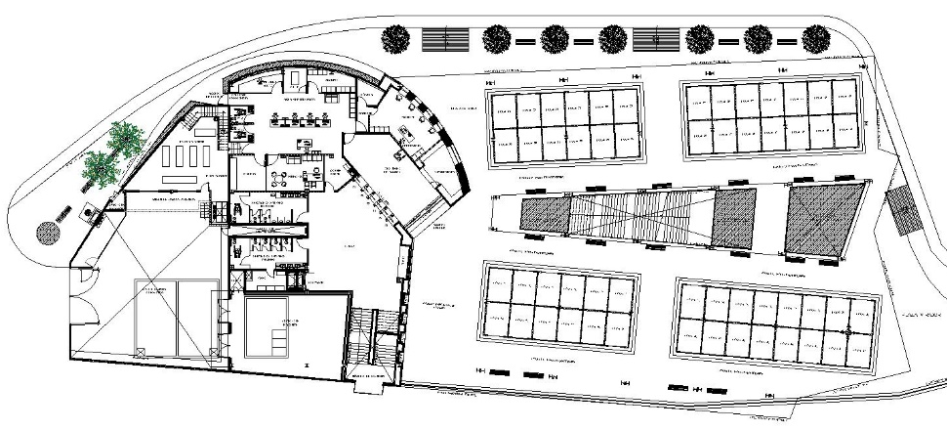
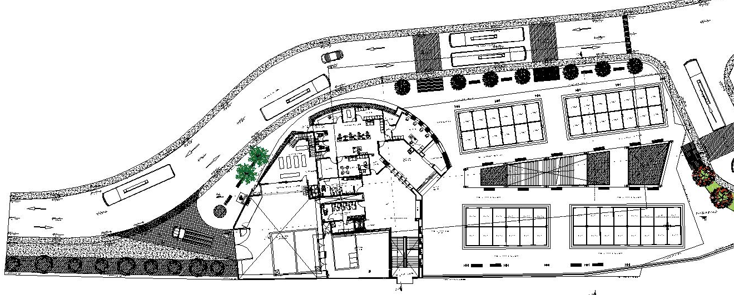
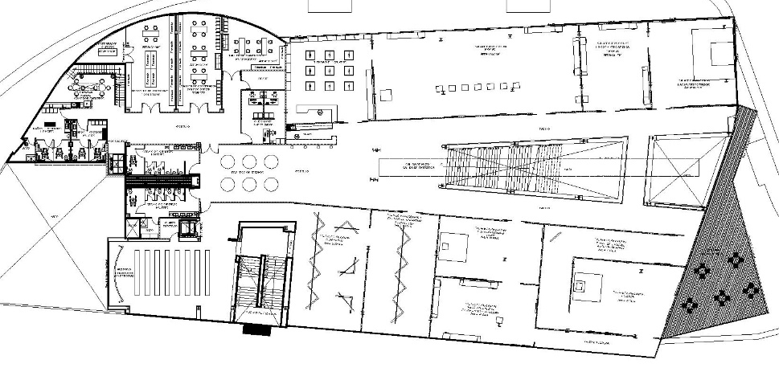
GOBIERNO MUNICIPAL DE GUANAJUATO
Ayumsmicnto2018 • 2021
NUEVO MUSEO DE LAS MOMIAS
PLANTA BAJA
PLANTA DE CONJUNTO
PLANTA ALTA
guanajuatocapital.gob.mx

Slide 8
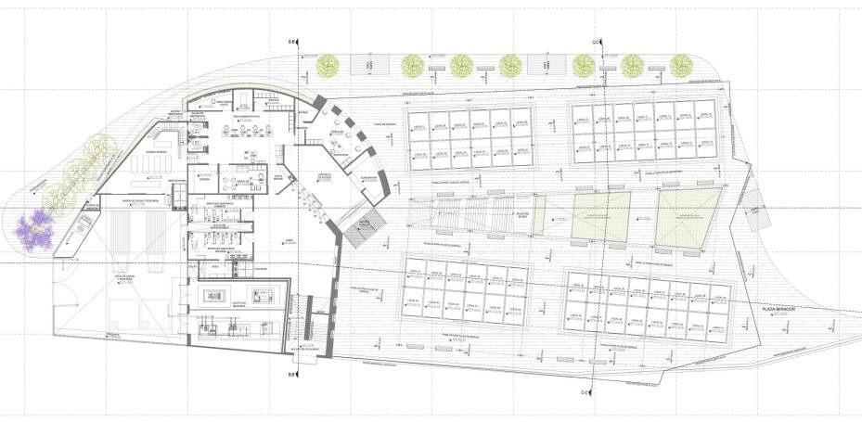
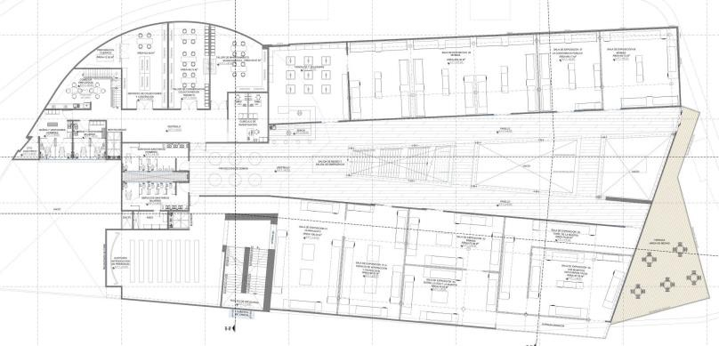
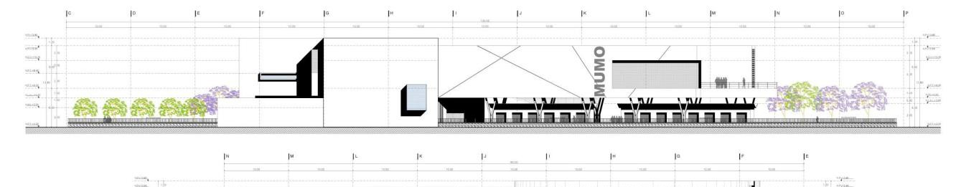
ACCIONES 2020
GOBIERNO MUNICIPAL DE GUANAJUATO
PROYECTO NUEVO MUSEO DE MOMIAS
Datos Técnicos del proyecto:
Planta Baja
Superficie construida:
Superficie de exposición:
Estructura:
Capacidad de Usuarios:
Tiempo de Ejecución:
5,170.39 m2
1,274.76 m2
Estructura metálica y concreto armado
15,000 personas / día 12 meses
Planta Alta
Espacios Planta Baja:
Espacios Planta Alta:
53 locales comerciales
Taquillas
Elevador
Área administrativa
Site
Monitoreo
Servicio sanitario
Bodega general
Cuarto de Maquinas
Patio de carga y descarga
Sala audiovisual
Cubículo de investigación
Taller de mantenimiento museográfico
Taller de conservación
Depósito de colecciones
Preparación de cuerpos
Comedor empleados
Snack
Tienda de suvenires
Servicios sanitarios
8 salas de exhibición
Fachada Principal

Slide 9
GOBIERNO MUNICIPAL DE GUANAJUATO
NUEVO MUSEO DE LAS MOMIAS
1.- PRESUPUESTO PRIMERA ETAPA $ 90´310,105.66
2.- PRESUPUESTO SEGUNDA ETAPA $ 17´578,986.38
INVERSIÓN TOTAL $107,889,092.04

Slide 10
GOBIERNO MUNICIPAL DE GUANAJUATO
DATOS FINANCIEROS:
Monto requerido $ 107,889,092.04
FUENTES DE FINANCIAMIENTO:
Monto máximo de deuda $69,993,000.00
Diferencia a financiar $37,896,092.04

Slide 11
GOBIERNO MUNICIPAL DE GUANAJUATO
Detalle del Monto a Financiar
Concepto | Monto
Monto a Financiar | $37,896,092.04
Monto a contratar nueva deuda | 14,105,418.60
Monto a Financiar con remanentes | 23,790,673.44
Remanentes estimados 2021 | 20,000,000.00
Monto pendiente de buscar fuente de Financiamiento | 3,790,673.44
Pronóstico 2022 | % Techo Financiero | Monto de deuda para 2022
$560,656,124.03 | 15% | $84,098,418.60
Monto de deuda 2021 |  | $69,993,000
Total Diferencia para considerar un nuevo empréstito para 2022 |  | $14,105,418.60

Slide 12
GOBIERNO MUNICIPAL DE GUANAJUATO
CORRIDA FINANCIERA DE LA DEUDA PÚBLICA

Slide 13
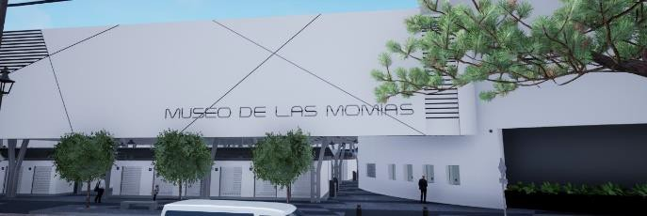
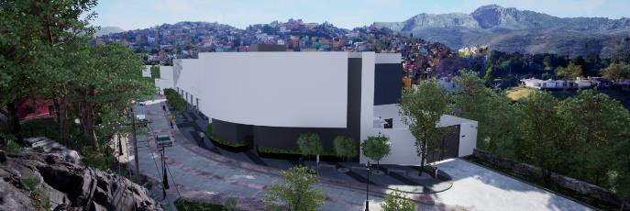
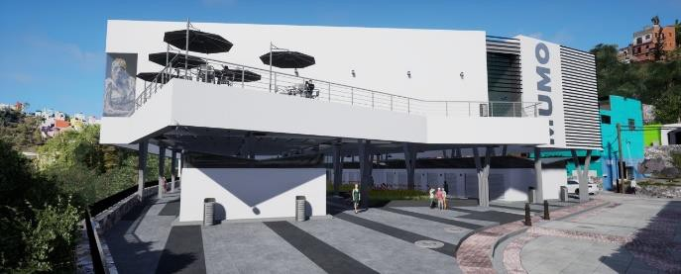
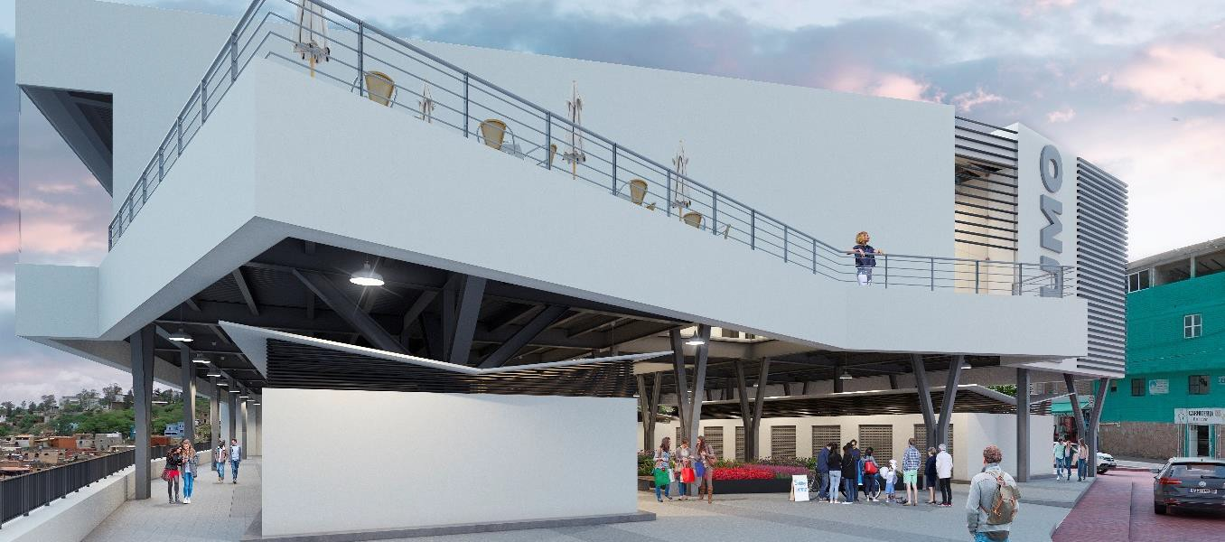
ACCIONES 2020
GOBIERNO MUNICIPAL DE GUANAJUATO
PROYECTO NUEVO MUSEO DE MOMIAS
Renders:

Slide 14
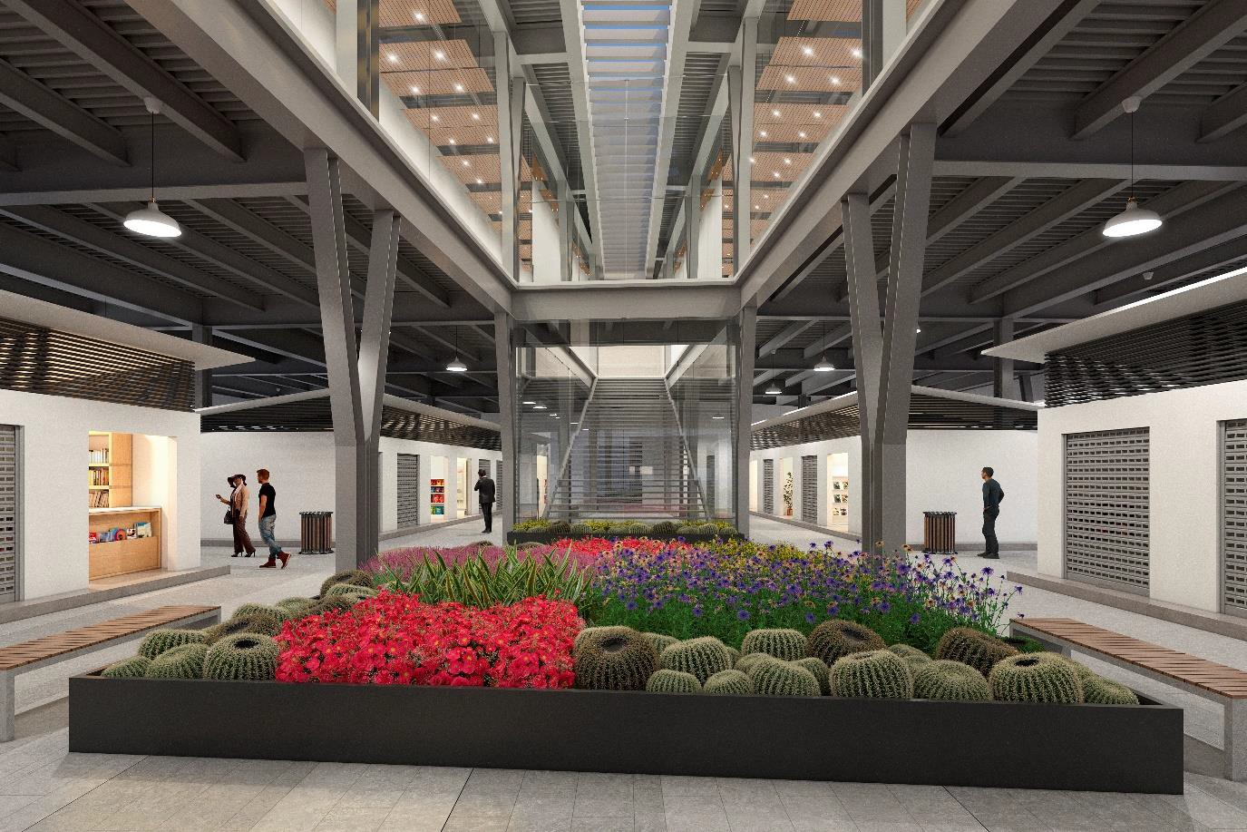
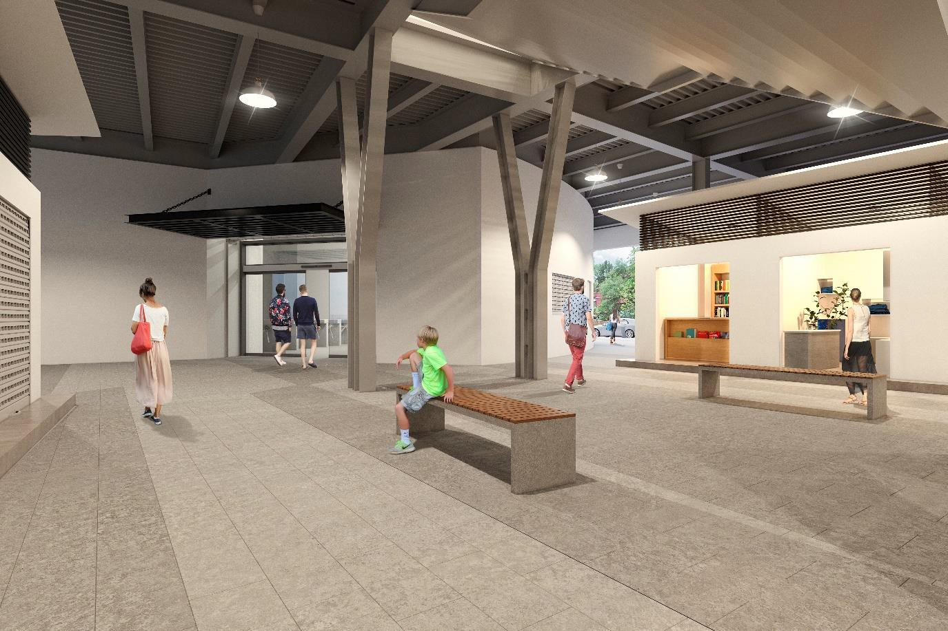
ACCIONES 2020
GOBIERNO MUNICIPAL DE GUANAJUATO
PROYECTO NUEVO MUSEO DE MOMIAS
Renders:

Slide 15
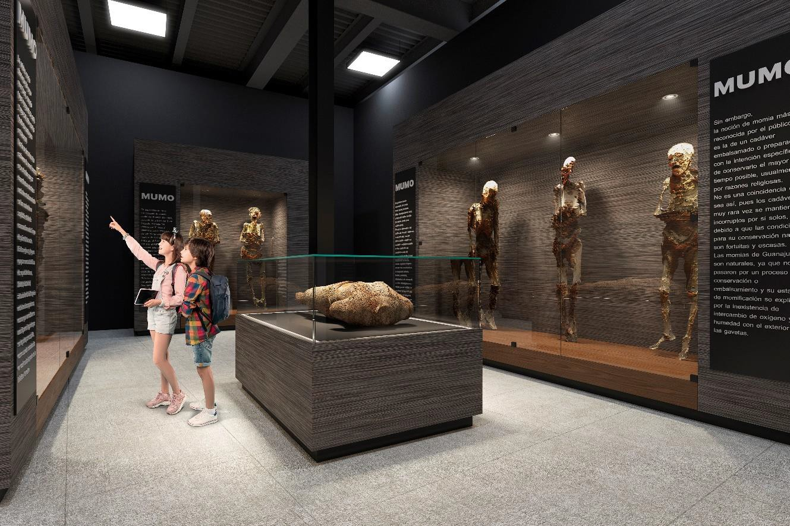
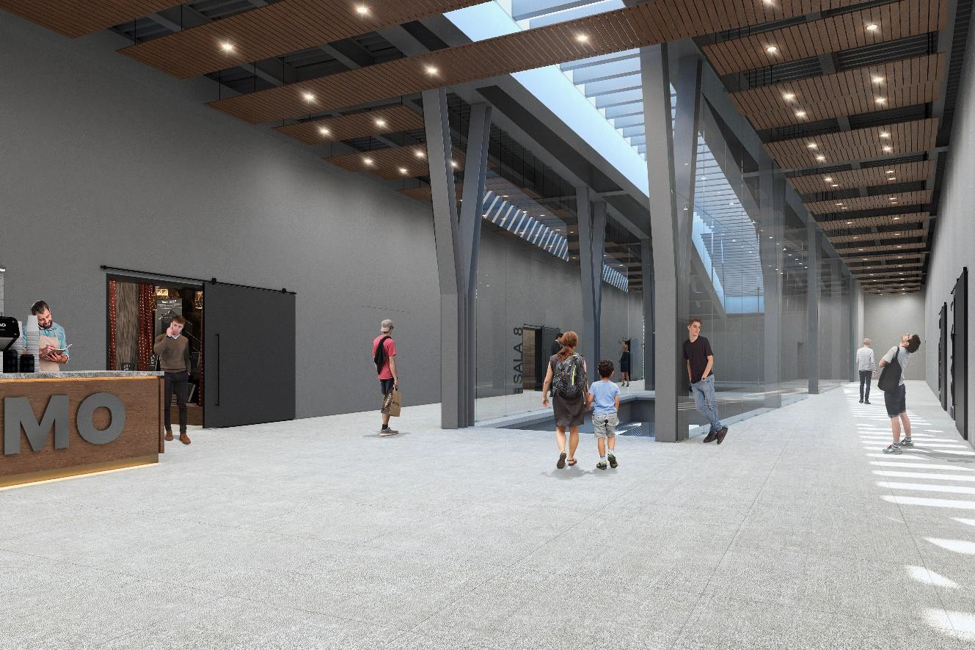
ACCIONES 2020
GOBIERNO MUNICIPAL DE GUANAJUATO
PROYECTO NUEVO MUSEO DE MOMIAS
Renders:

Slide 16
GOBIERNO MUNICIPAL DE GUANAJUATO
Ayumsmicnto2018 • 2021
GRACIAS
guanajuatocapital.gob.mx

